Slide 1
ФОТОВЫСТАВКА
ТВОРИ ДОБРО ДРУГИМ ВО БЛАГО…
Фотовыставка посвященная 93-й годовщине
Ханты-Мансийского автономного округа – Югры,
Году взаимопомощи
в Ханты-Мансийском автономном округе – Югре

Slide 3
Ученики и сотрудники муниципального бюджетного общеобразовательного учреждения «Алябьевская средняя общеобразовательная школа» приняли участие в акции «Посылка солдату» по сбору предметов первой необходимости и продуктов питания для участников специальной военной операции. п. Алябьевский.
Февраль 2023 года.

Slide 4
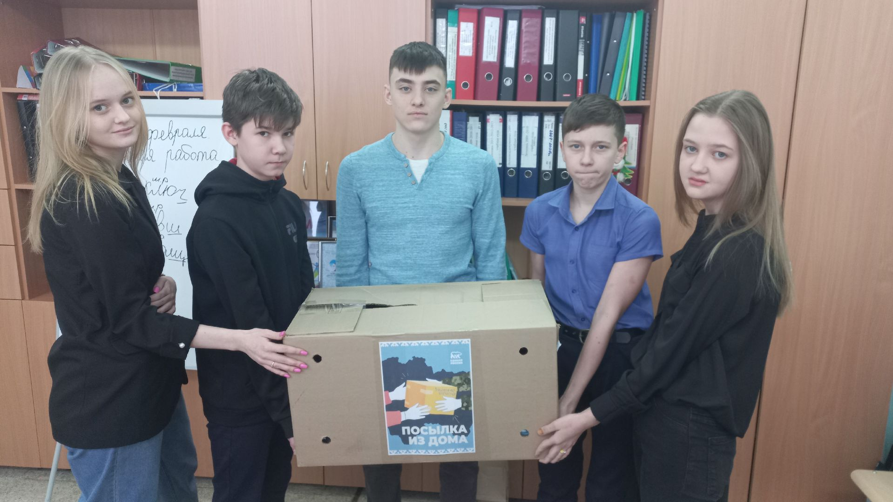
Ученики и сотрудники муниципального бюджетного общеобразовательного учреждения «Алябьевская средняя общеобразовательная школа» приняли участие в акции «Посылка из дома» по сбору предметов первой необходимости и продуктов питания для участников специальной военной операции. п. Алябьевский.
Февраль 2023 года.

Slide 5
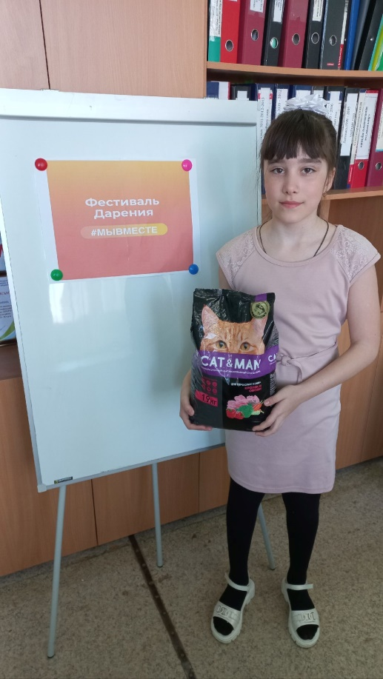
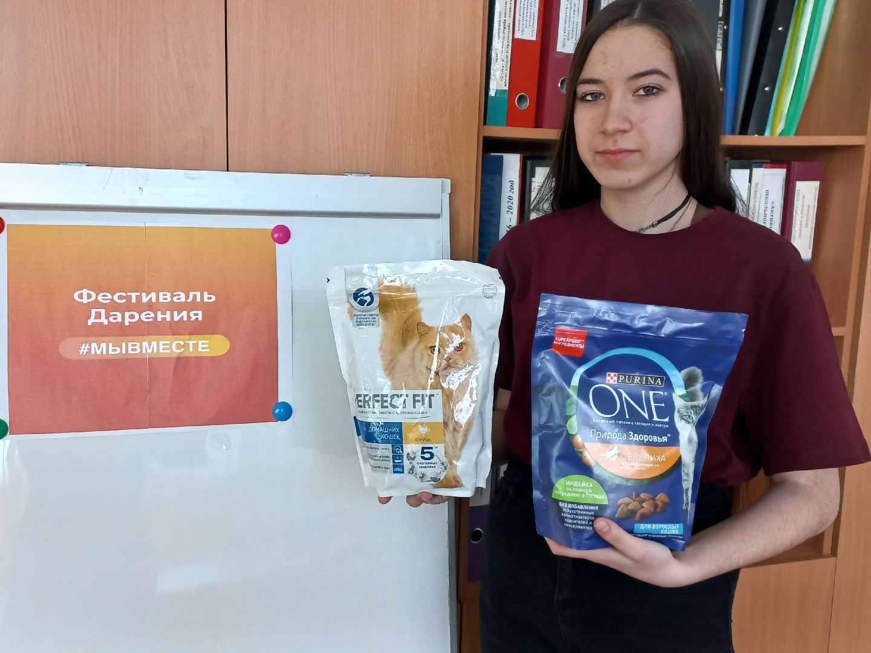
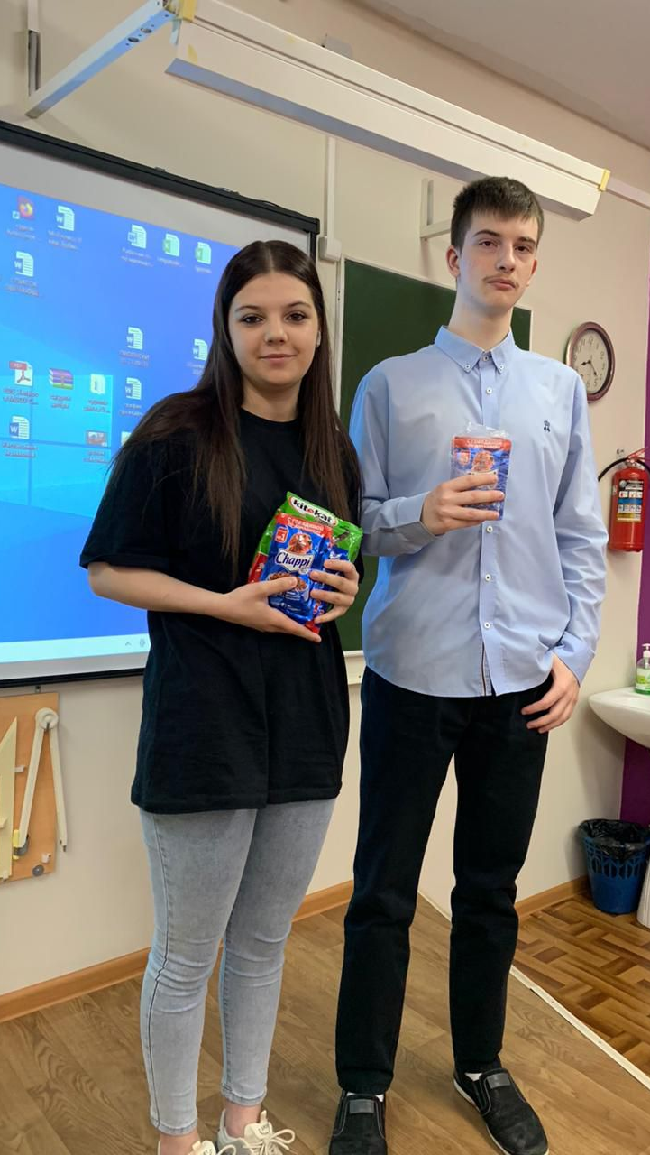
Ученики и сотрудники муниципального бюджетного общеобразовательного учреждения «Алябьевская средняя общеобразовательная школа» приняли участие в акции «Фестиваль дарения». Суть акции собрать корм для животных, которые находятся в приюте.
Кетова Варвара ученица 2 класса. п. Алябьевский. Апрель 2023 года.
Рудакова Карина ученица 9 класса. п. Алябьевский. Апрель 2023 года.
Поткина Валерия и Зверев Артем ученики 9 класса.
п. Алябьевский. Апрель 2023 года.

Slide 6
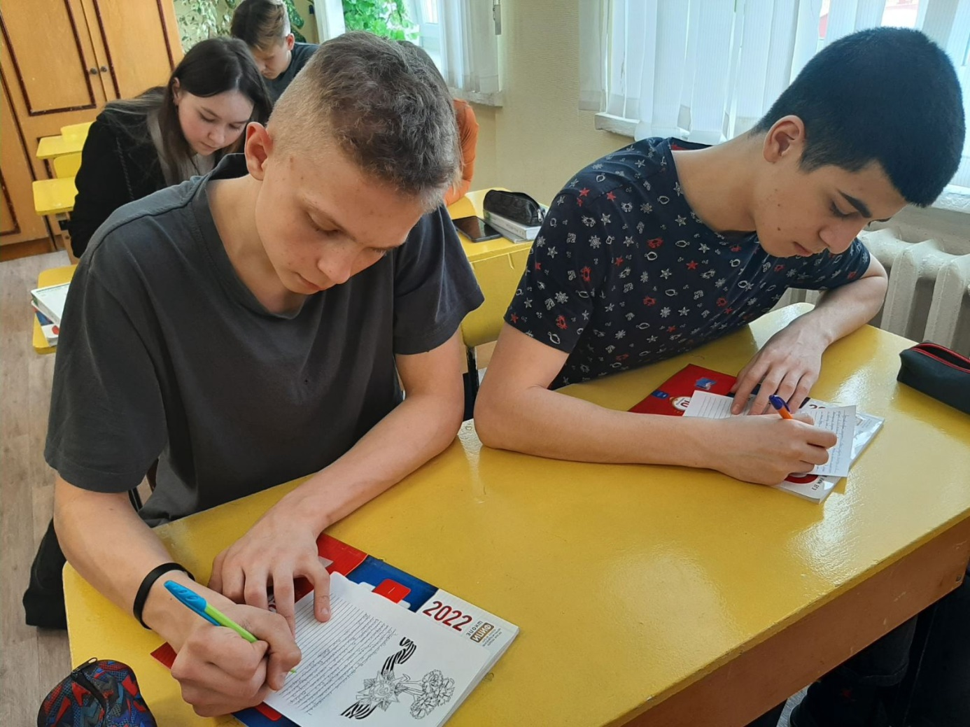
22 марта 2022 года в муниципальном бюджетном общеобразовательном учреждении гимназия г. Советский проходила акция «Письмо солдату», в которой приняли участие 6-11 классы. Детские письма с тёплыми словами и трогательными рисунками, полными ярких эмоций, красок и любви к окружающему миру станут для солдат доброй весточкой и благодарностью за мирное небо, которое они защищают. Полученные письма переданы - в воинские части и ветеранские организации.
Ученики 10 «б» класса муниципального бюджетного общеобразовательного учреждения гимназия г. Советский пишут письмо солдату в рамках участия в акции «Письмо солдату». г. Советский. 22 марта 2022 года.

Slide 7
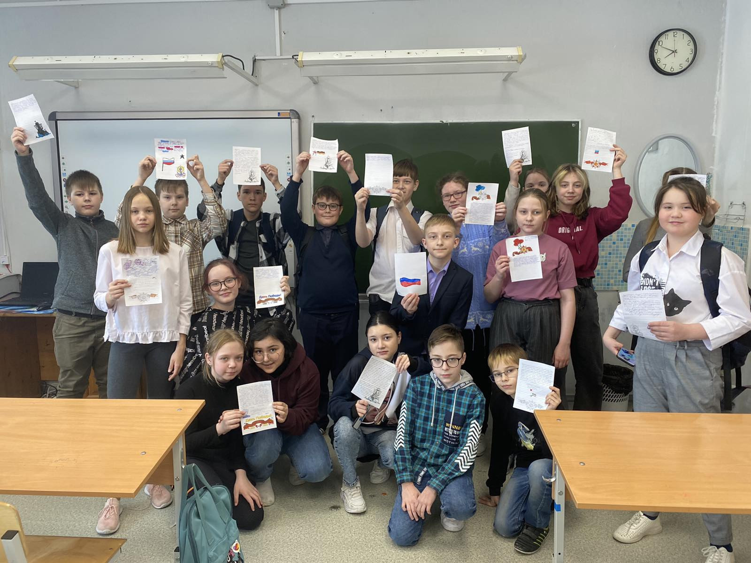
Ученики 7 «а» класса муниципального бюджетного общеобразовательного учреждения гимназия г. Советский приняли участие в акции «Письмо солдату». г. Советский. 22 марта 2022 года.

Slide 8
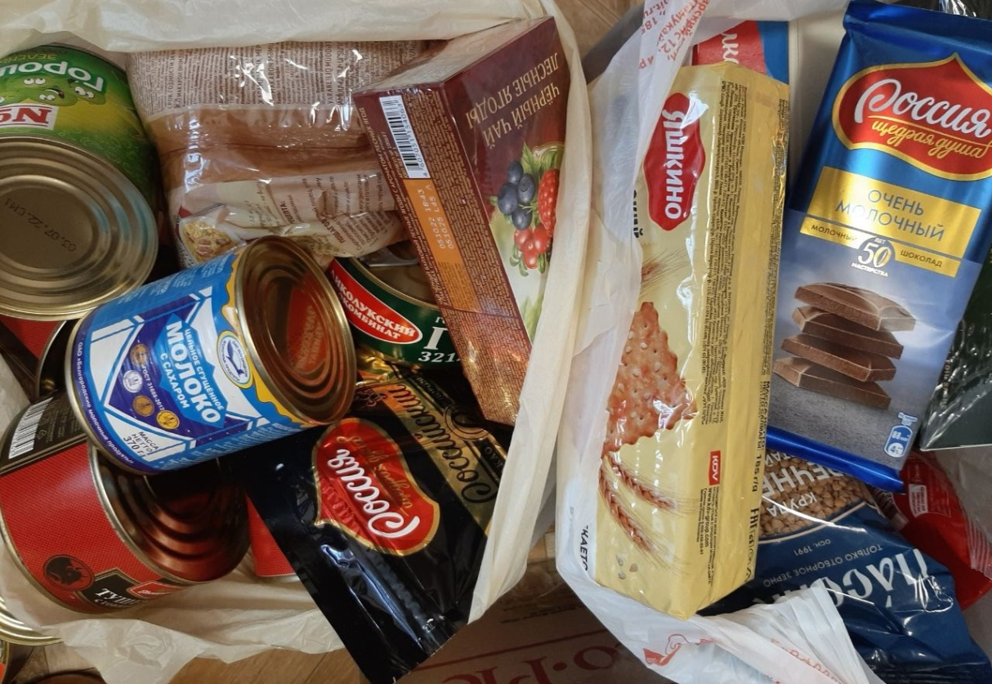
Коллектив и ученики муниципального бюджетного общеобразовательного учреждения гимназия г. Советский приняли участие в акции «Посылка из дома», приуроченной ко Дню защитника Отечества.
С 30 января 2023 года по 03 февраля 2023 года педагоги, обучающиеся, родители собрали большое количество того, что может пригодится ребятам, участвующим в специальной военной операции: консервы, кондитерские изделия, чай, кофе, предметы личной гигиены, медикаменты, вещи. Многие ребятишки вкладывали в посылки письма. Все, что ребята приносили, они передавали с любовью и заботой, поэтому смело можно сказать, что каждый предмет посылки хранит тепло детских рук. 3 февраля все посылки передали в местное отделение партии «Единая Россия».
Продукты собранные коллективом и учениками муниципального бюджетного общеобразовательного учреждения гимназия г. Советский в период акции «Посылка из дома». г. Советский. 03 февраля 2023 года.

Slide 9
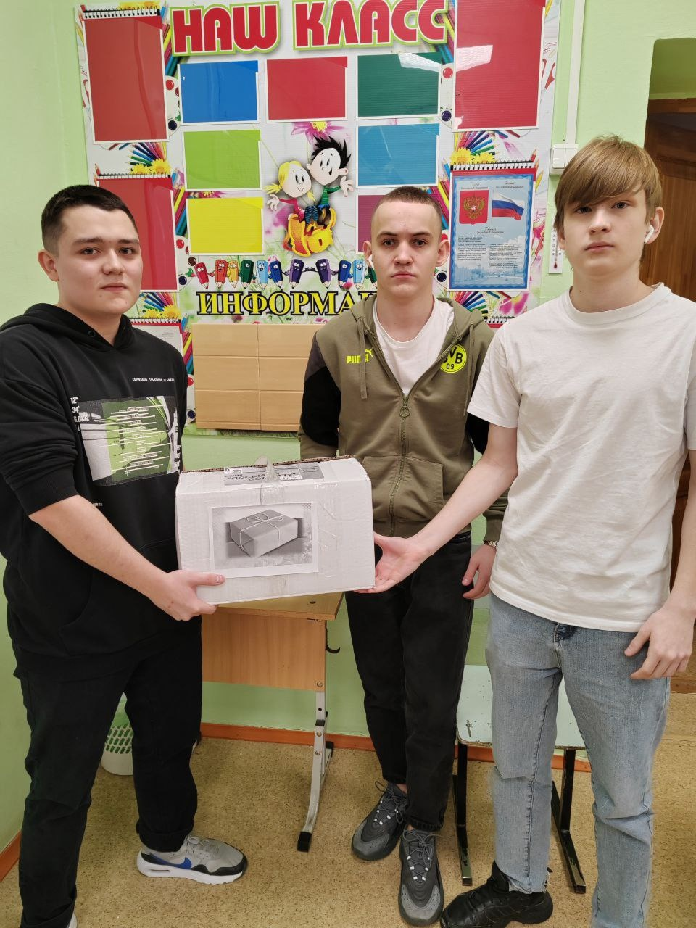
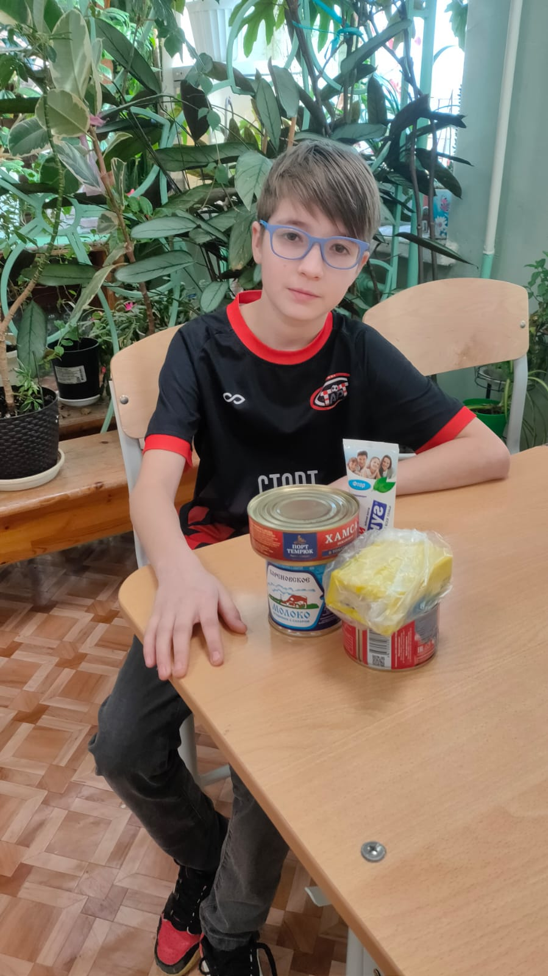
Ученики 10 «б» класса муниципального бюджетного общеобразовательного учреждения гимназия г. Советский приняли участие в акции «Посылка из дома». г. Советский. 01 февраля 2023 года.
Ученик 6 «б» класса муниципального бюджетного общеобразовательного учреждения гимназия г. Советский Таипов Павел принял участие в акции «Посылка из дома».
г. Советский. 02 февраля 2023 года.

Slide 10
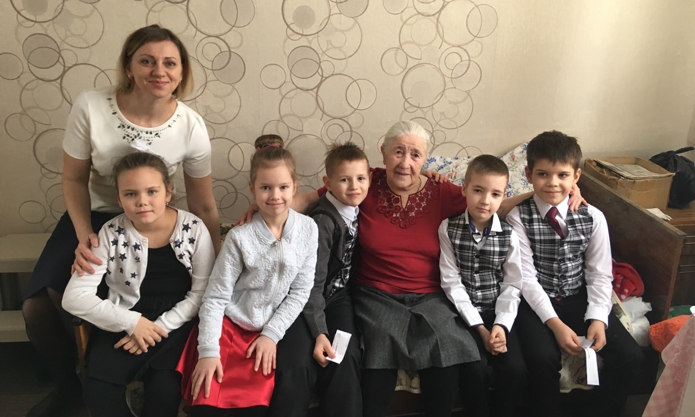
С 2017 года ученики 1 «б» класса муниципального бюджетного общеобразовательного учреждения гимназия г. Советский под руководством своего учителя Карташовой Натальи Александровны (с 2020 года классный руководитель Шарова Василина Александровна) в рамках акции «Операция забота» ежегодно навещают труженика тыла Еланцеву Александру Григорьевну. Ребята поздравляют ее с праздниками: читают стихи, поют песни, танцуют, дарят цветы.
Ученики 1 «б» класса поздравили Александру Григорьевну с Днем рождения.
Слева направо Бабина Надежда Леонидовна (член родительского комитета), Татаринова Дарья, Бабина Кристина, Махмудов Рифат, Еланцева Александра Григорьевна (труженик тыла), Таипов Павел, Мозжевилов Артем. г. Советский. 17 октября 2017 года.

Slide 11
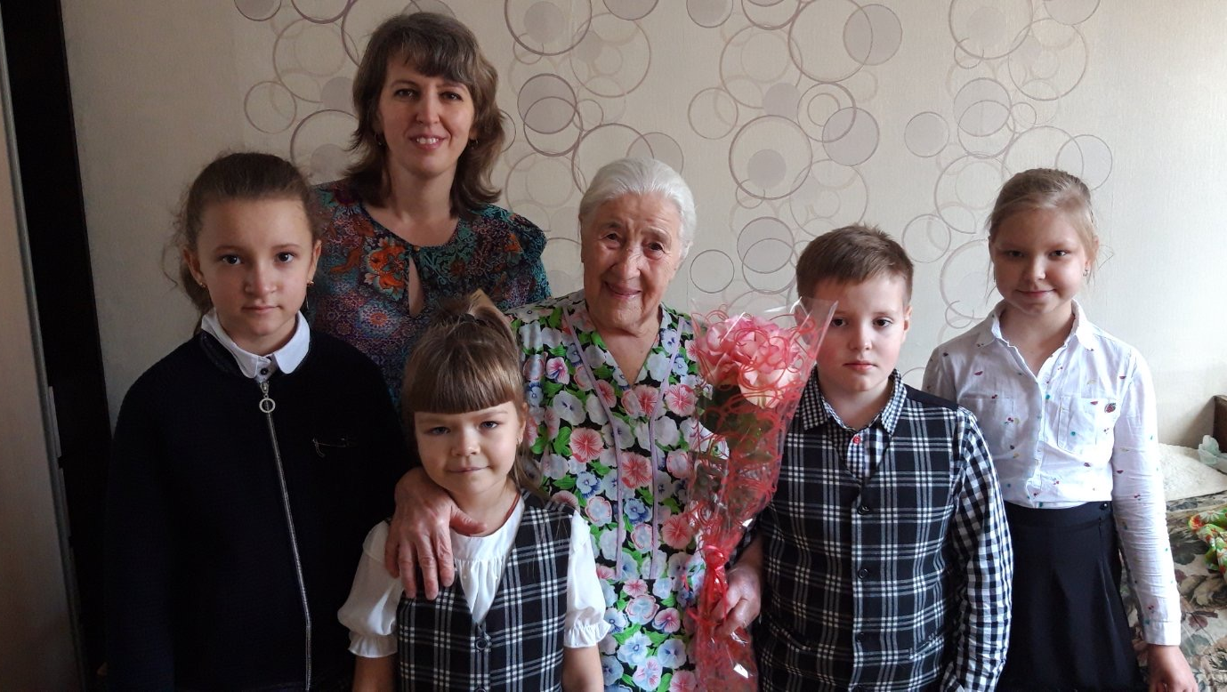
Ученики 2 «б» класса поздравили Александру Григорьевну с Международным женским днем.
Слева направо Гайнулина Александра, Карташова Наталья Алексеевна (учитель), Бушуева Милана, Еланцева Александра Григорьевна (труженик тыла), Гетманов Егор, Семенова Юлия. г. Советский. 08 марта 2018 года.

Slide 12
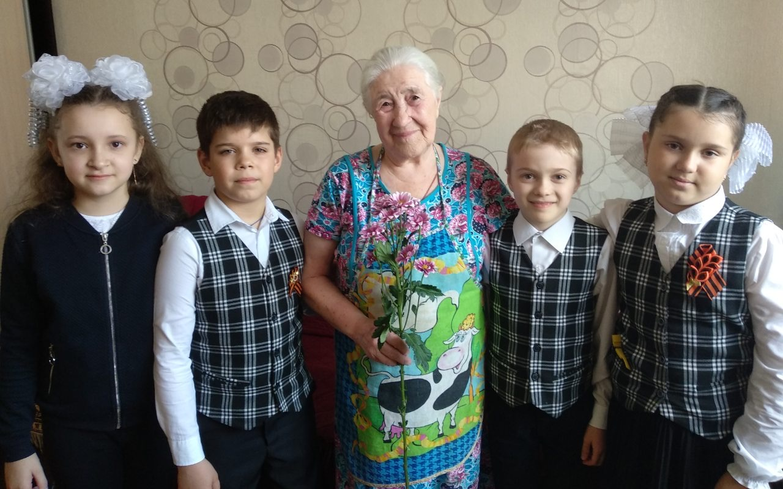
Ученики 2 «б» класса поздравили Александру Григорьевну с Днем Победы.
Слева направо Гайнулина Александра, Мозжевилов Артем, Еланцева Александра Григорьевна (труженик тыла), Ратегов Павел, Семенюк Елена. г. Советский. 09 мая 2018 года.

Slide 13
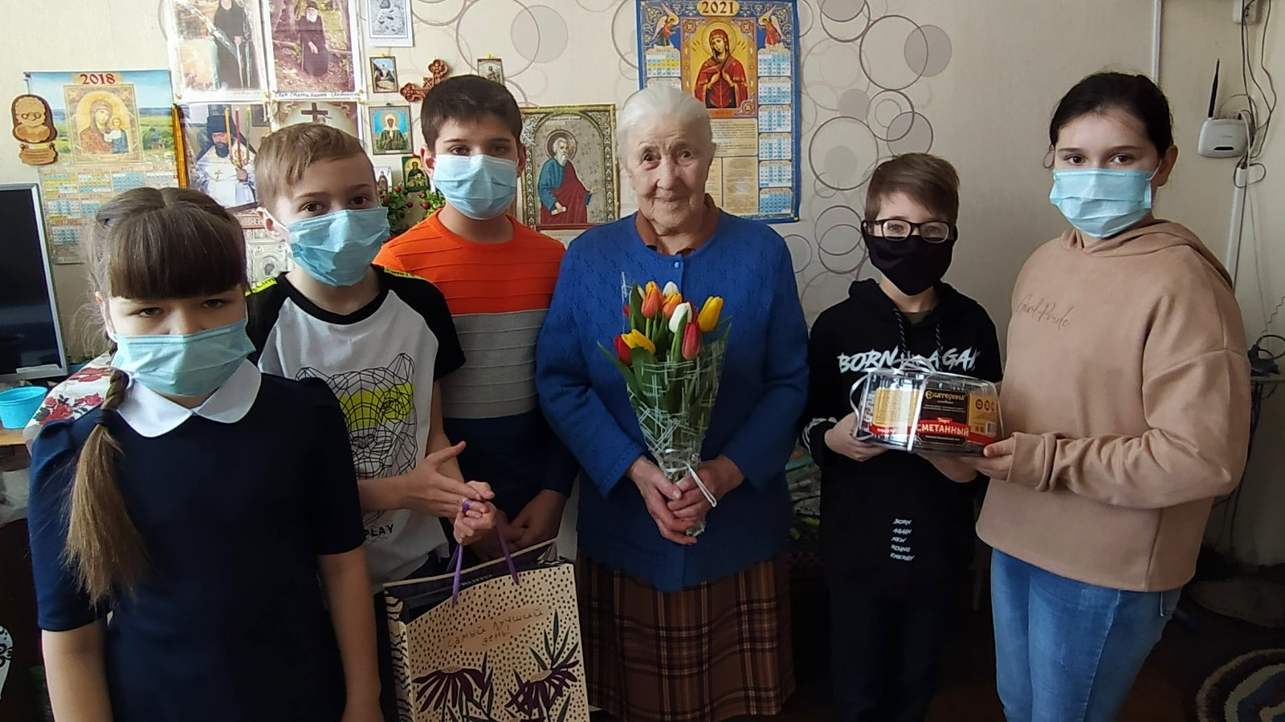
Ученики 5 «б» класса поздравили Александру Григорьевну с Международным женским днем.
Слева направо Бушуева Милана, Ратегов Павел, Мозжевилов Артем, Еланцева Александра Григорьевна (труженик тыла), Таипов Павел, Семенова Юлия. г. Советский. г. Советский. 08 марта 2021 года.

Slide 14
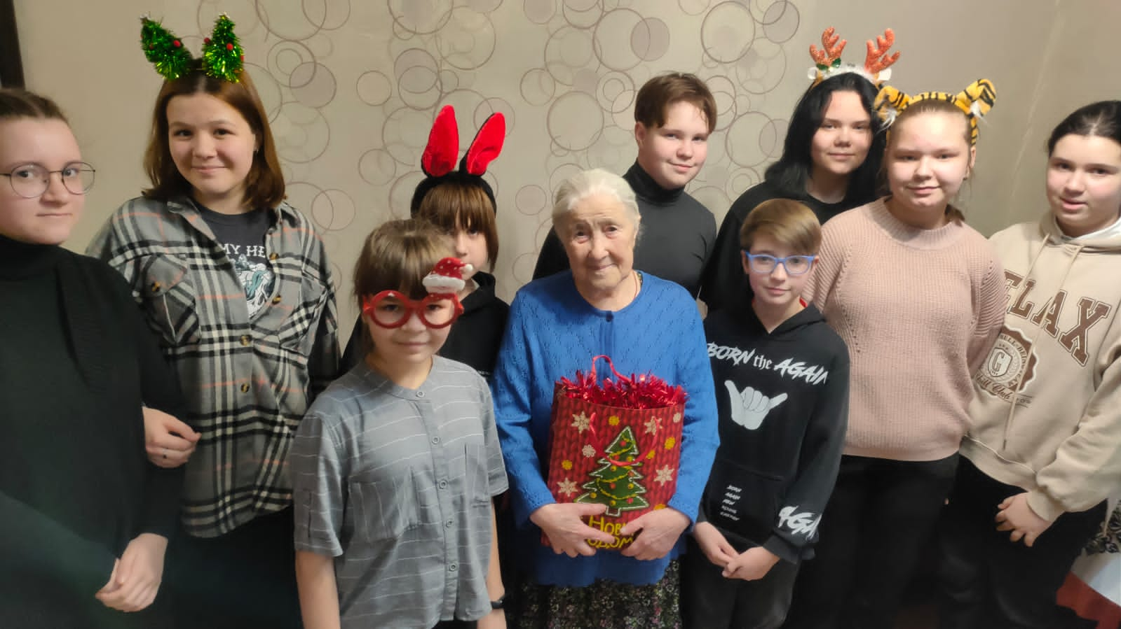
Ученики 6 «б» класса поздравили Александру Григорьевну с наступающим Новым годом.
Слева направо 1 ряд Бушуева Милана, Еланцева Александра Григорьевна (труженик тыла), Таипов Павел.
2 ряд Гайнулина Александра, Дырова Валерия, Деева Вера, Крутиков Тимофей, Татаринова Дарья, Семенова Юлия, Семенюк Елена. г. Советский. 30 декабря 2022 года.

Slide 15
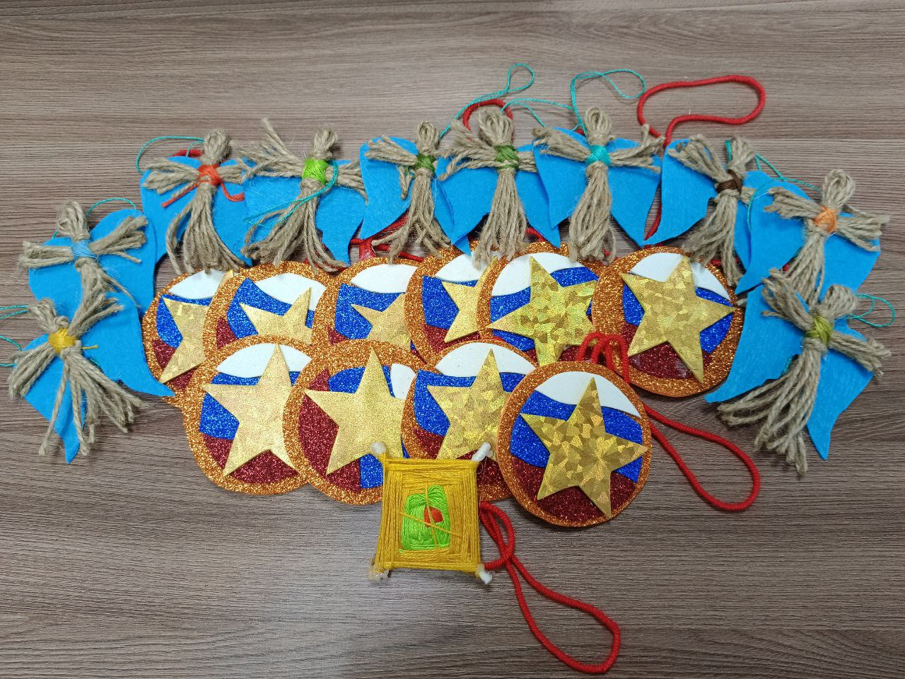
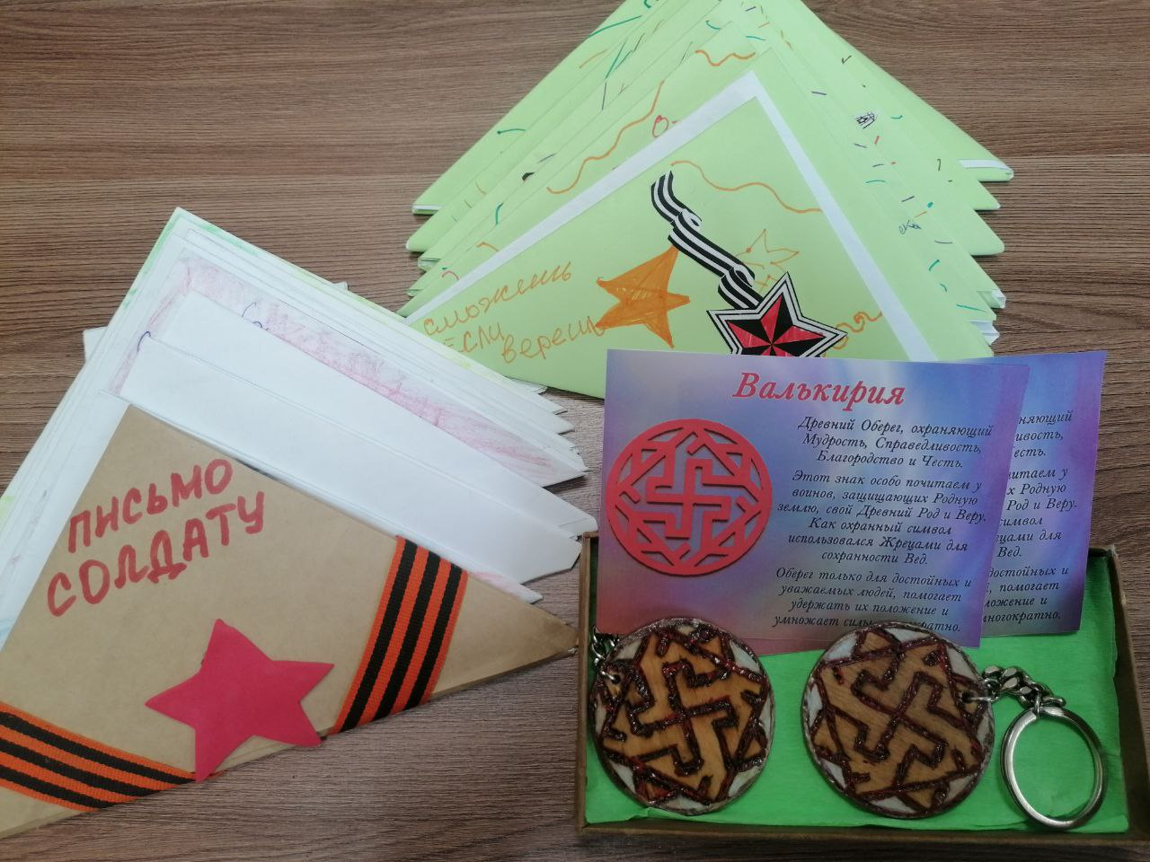
В рамках XII Всероссийской акции «Добровольцы – детям» воспитанники и сотрудники бюджетного учреждения Ханты-Мансийского автономного округа – Югры «Советский районный центр для несовершеннолетних» приняли участие в добровольческом проекте «Обереги добра», направленном на оказание поддержки участникам специальной военной операции. Воспитанники изготовили своими руками обереги добра с пожеланиями защищать своих обладателей и приносить им удачу, а также написали письма с тёплыми пожеланиями и словами благодарности. Июнь 2023 года.

Slide 16
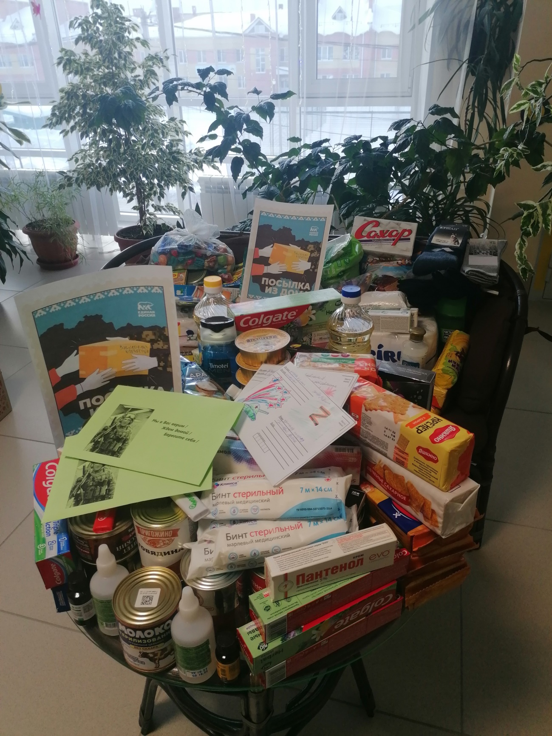
В рамках Всероссийских акций взаимопомощи #МЫВМЕСТЕ и ко дню защитника Отечества «Посылка из дома» сотрудники бюджетного учреждения Ханты-Мансийского автономного округа – Югры «Советский районный центр для несовершеннолетних» собрали и отправили посылки с необходимыми вещами для участников специальной военной операции, а воспитанники написали письма с тёплыми пожеланиями и словами благодарности.
Апрель 2023 года.

Slide 17
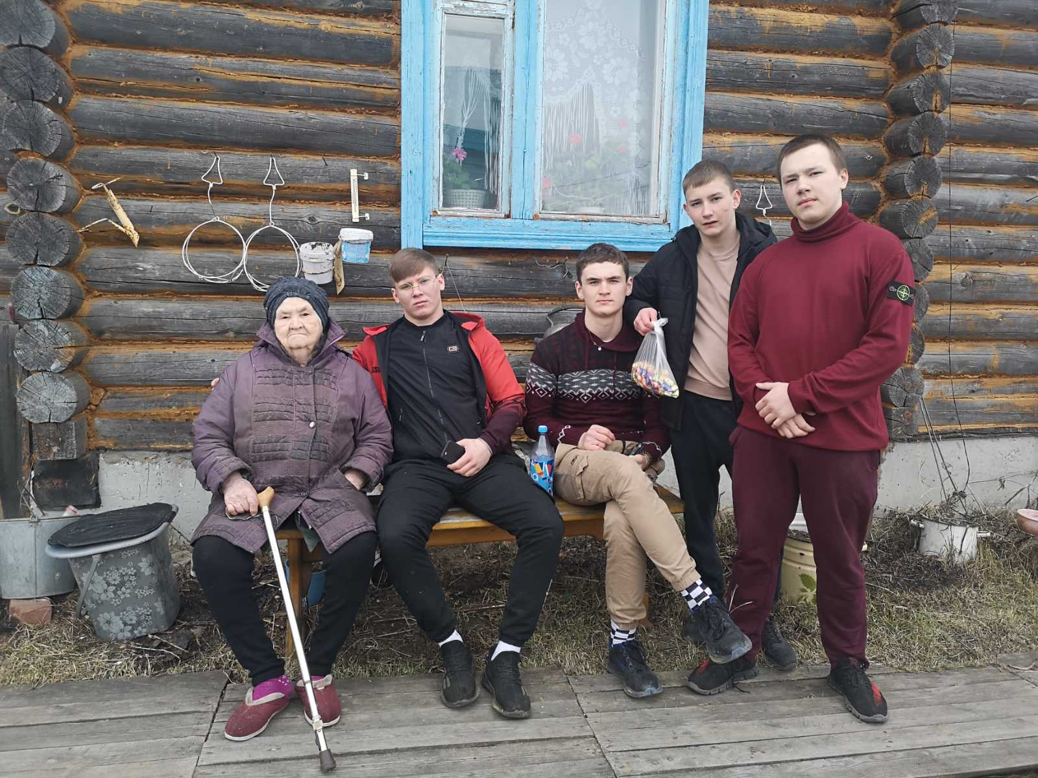
Воспитанники стационарного отделения социальной реабилитации совместно с сотрудниками бюджетного учреждения Ханты-Мансийского автономного округа – Югры «Советский районный центр для несовершеннолетних» проводят ежемесячную акцию «Рука помощи», оказывая помощь тем, кто в ней особенно нуждается.
Целью акции является оказание реальной помощи и поддержки тем, кто в ней нуждается. Ребята не только выполняют посильную работу, но и тесно общаются с людьми, имеющими большой жизненный опыт и готовыми с ним поделиться, принимая от них искренние слова благодарности.
Слева направо Субботина Клавдия Петровна, 1937 г.р., первопроходец; воспитанники стационарного отделения социальной реабилитации Вагин Михаил, Назаров Руслан, Матвеев Данил, Маслов Александр. п. Пионерский. Май 2023 года.

Slide 18
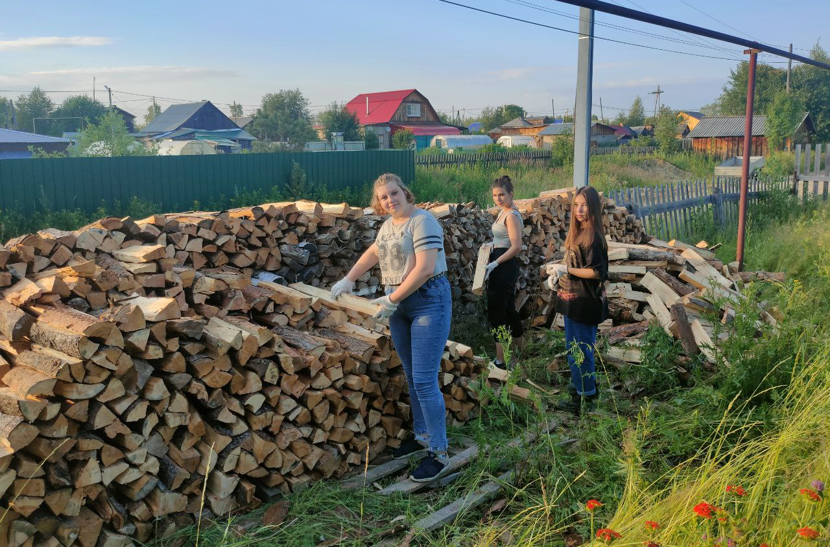
Воспитанники стационарного отделения социальной реабилитации Фатеева Татьяна, Гриднева Анастасия, Нагорная Валерия. п. Пионерский. Май 2023 года.

Slide 19
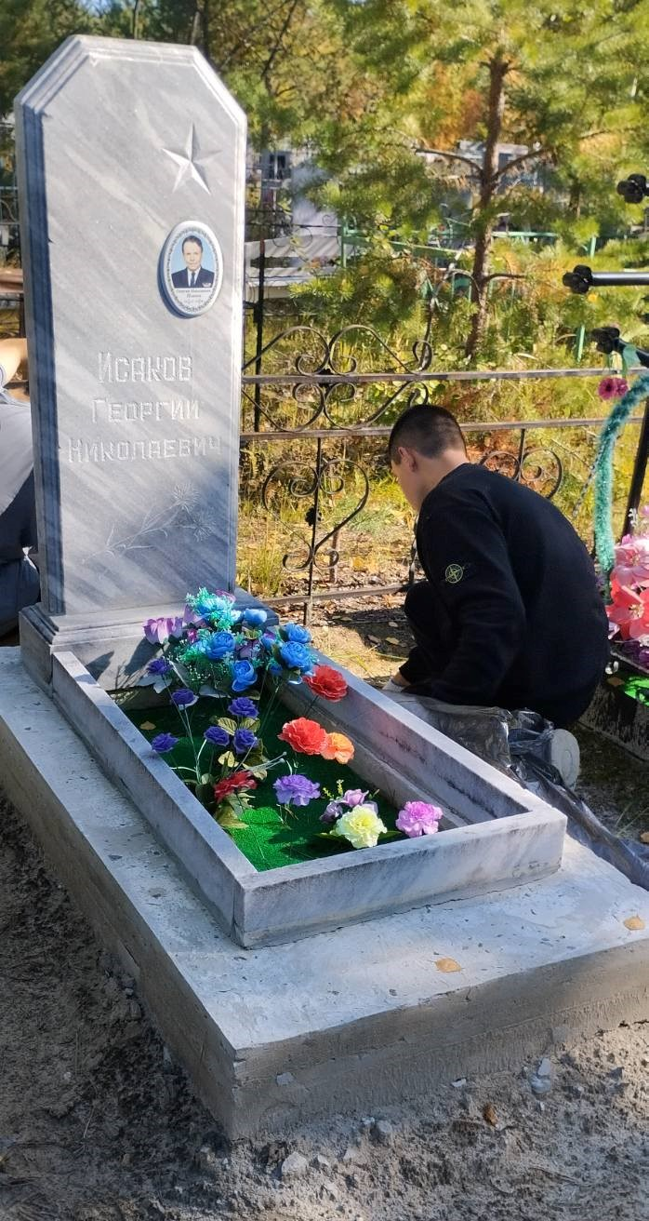
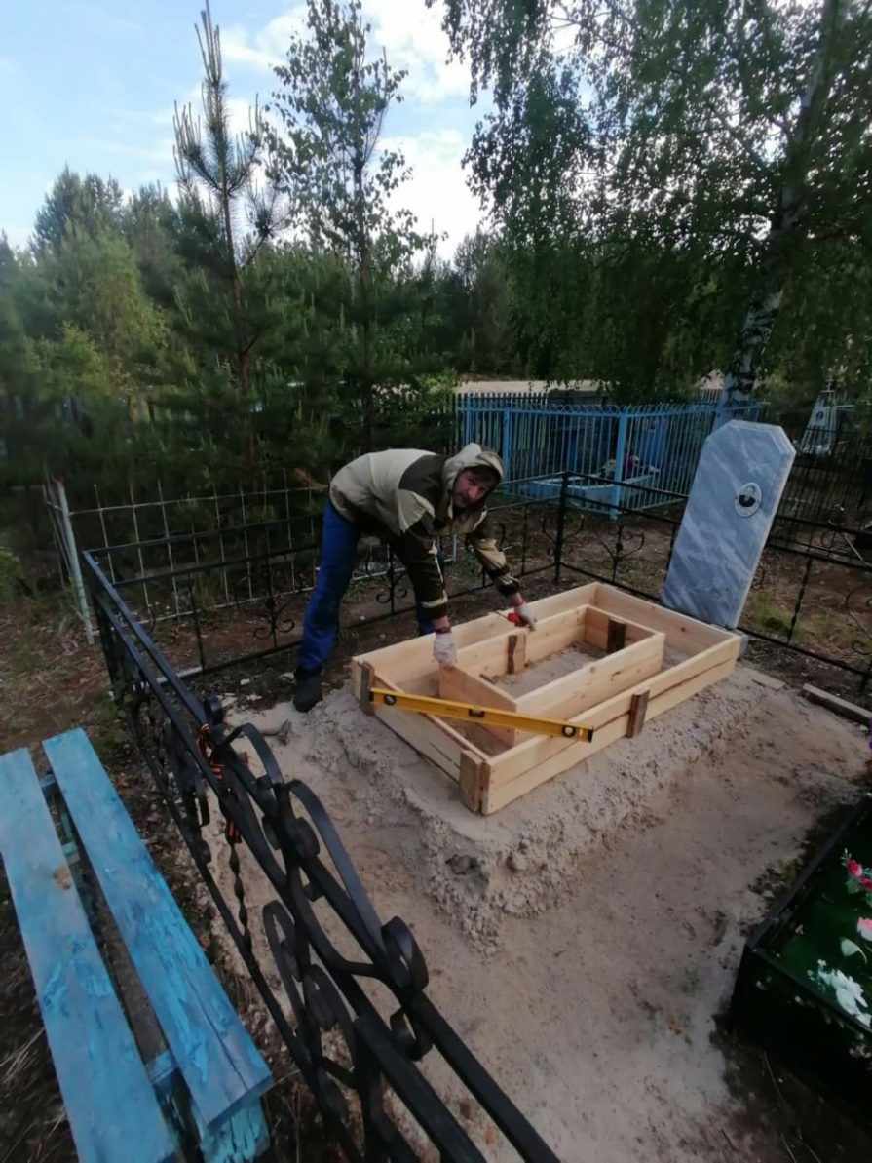
Сотрудники бюджетного учреждения Ханты-Мансийского автономного округа – Югры «Советский районный центр для несовершеннолетних» совместно с воспитанниками стационарного отделения социальной реабилитации принимают участие в восстановлении и облагораживании захоронений ветеранов Великой Отечественной войны, жителей п. Пионерский.
Фархутдинов Рустам Захитович инструктор по труду.
п. Пионерский . 2023 год.
Ануфриев Данила воспитанник стационарного отделения социальной реабилитации. п. Пионерский . Сентябрь 2023 года.

Slide 20
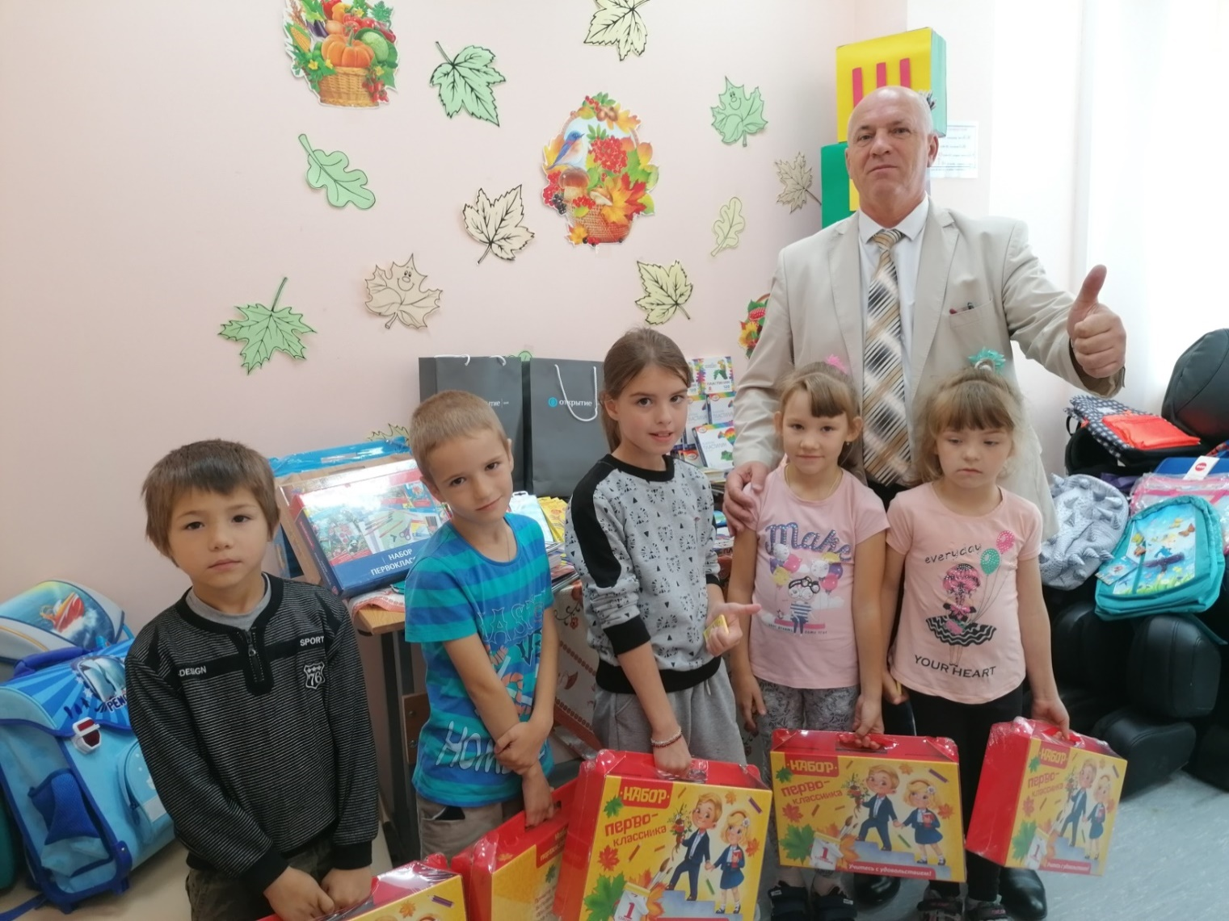
Бюджетное учреждение Ханты-Мансийского автономного округа – Югры «Советский районный центр для несовершеннолетних» ежегодно проводит марафон «День добрых дел» в рамках ежегодной благотворительной акции «Собери ребёнка в школу».
В рамках акции «Собери ребёнка в школу» оказывается помощь детям школьного возраста из семей, находящихся в трудной жизненной ситуации, социально опасном положении, многодетных и малообеспеченных семей.
Каленов Павел Иванович председатель попечительского совета бюджетного учреждения Ханты-Мансийского автономного округа – Югры «Советский районный центр для несовершеннолетних», депутат Думы Советского района с воспитанниками. п. Пионерский. Август 2023 года.

Slide 21
В 2022 году инициативой молодежного движения «Мы вместе» п. Пионерский организована акция «Наш солдат», к которой сначала активно подключились родные мобилизованных: мамы, жены, тети, тещи и т.д. Позднее движение стало собирать в себе самых разных людей - от детей до пенсионеров. Однако все они объединены единым стремлением - помочь тем, кто стоит на передовой, кто рискует своей жизнью.
Организаторы лично общаются с участниками специальной военной операции из Советского района и из первых уст узнают, что конкретно необходимо нашим землякам. Все собранные средства идут на закупку тактических средств, также организуется доставка продовольствия, медицинского и другого гуманитарного обеспечения.

Slide 22
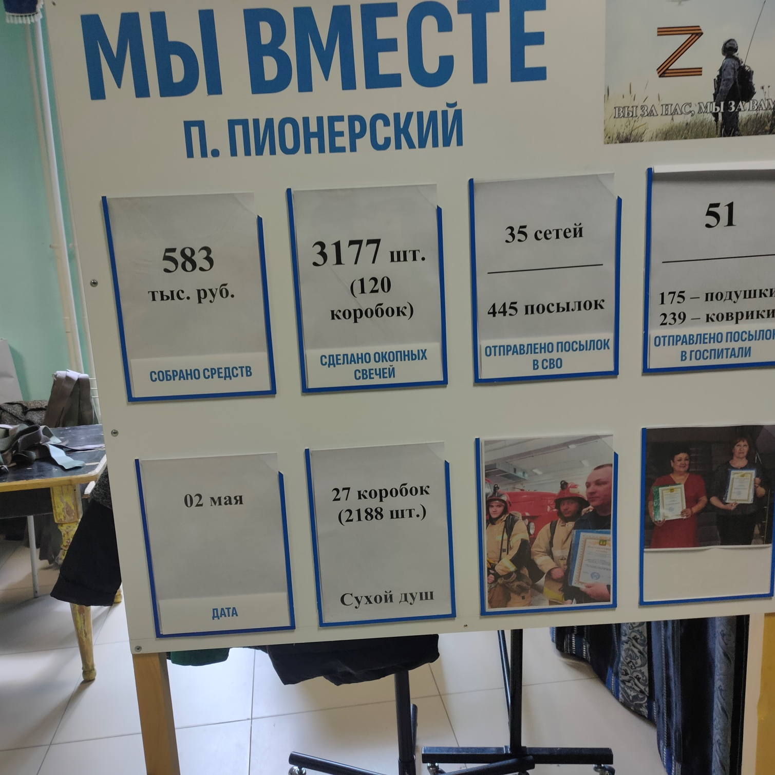
Стенд волонтеров. п. Пионерский. 02 февраля 2023 года.

Slide 23
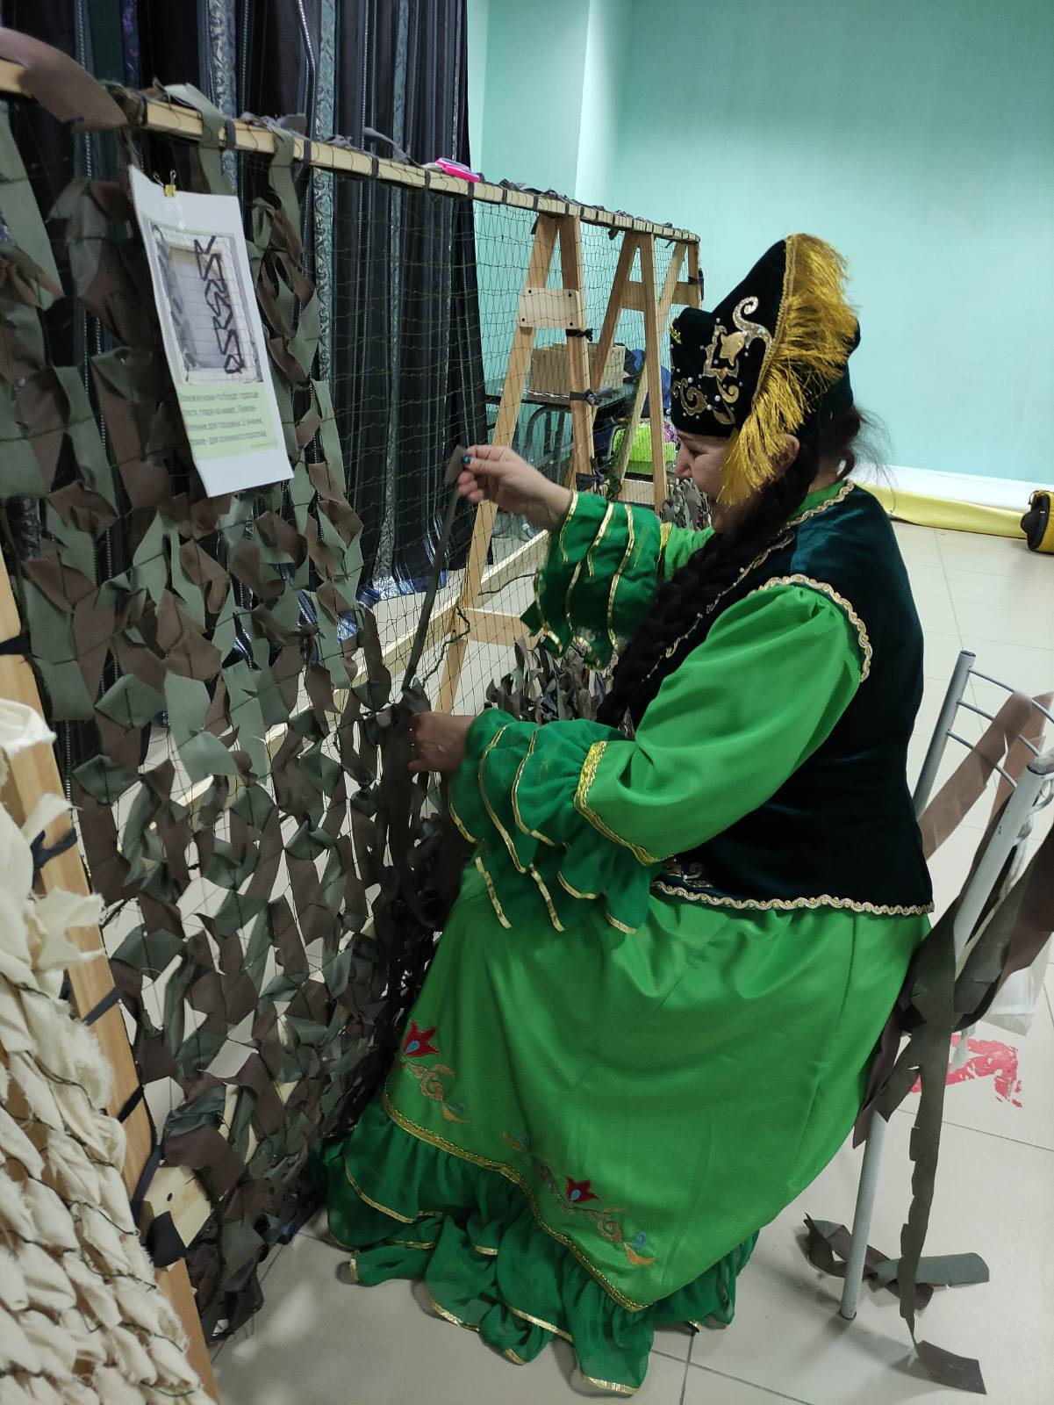
Уляшева Разида- волонтер п. Пионерский плетет маскировочные сети для участников специальной военной операции. п. Пионерский. 2023 год.

Slide 24
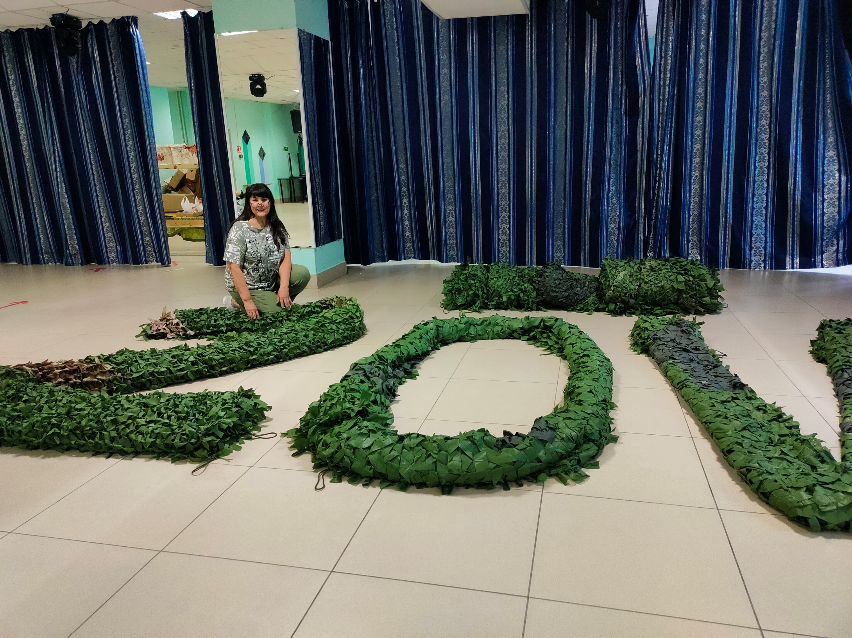
Уляшева Разида- волонтер п. Пионерский на фоне сплетенных маскировочных сетей для участников специальной военной операции. п. Пионерский. 2023 год.

Slide 25
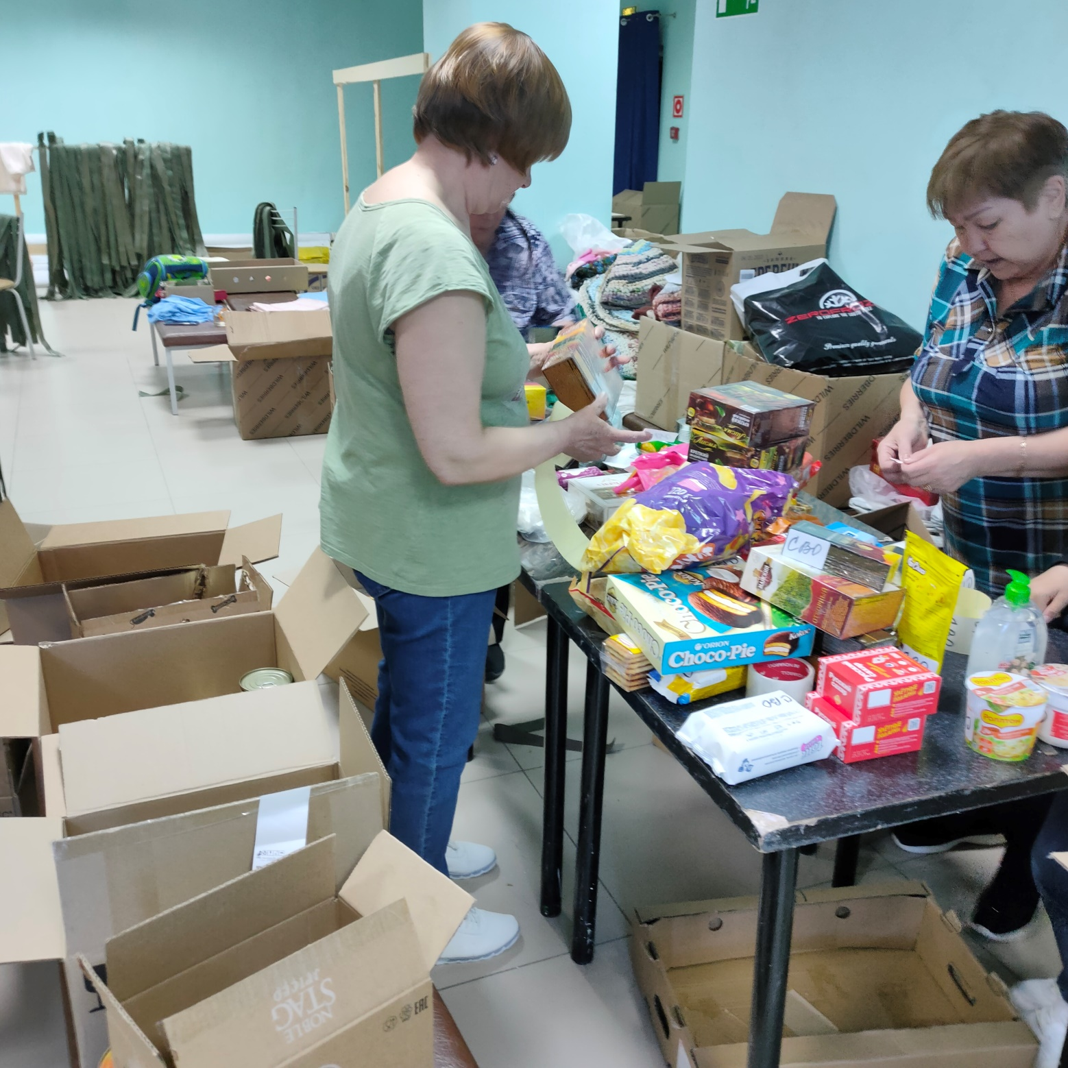
Сбор гуманитарной помощи волонтерами п. Пионерский для участников специальной военной операции.
п. Пионерский. 2023 год.

Slide 26
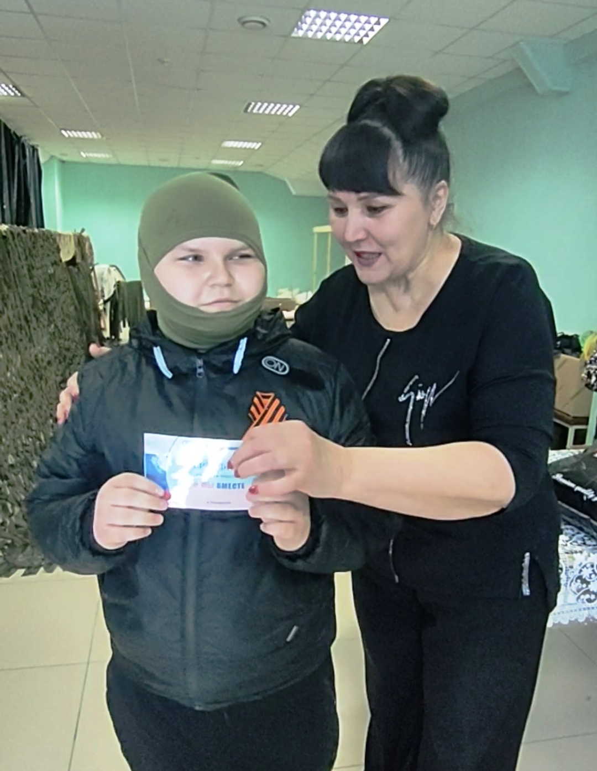
Одиннадцатилетний Михаил Лузин, проживающий в п. Пионерский, делает своими руками леденцы, которые направляются волонтерами участникам специальной военной операции.
Волонтеры п. Пионерский Лузин Михаил и Уляшева Разида. п. Пионерский. 2023 год.

Slide 28
Архивный отдел управления по организации деятельности администрации Советского района выражает благодарность за участие в фотовыставке:
Муниципальное автономное образовательное учреждение гимназия г. Советский;
Муниципальное бюджетное образовательное учреждение «Алябьевская средняя
общеобразовательная школа»;
Бюджетное учреждение Ханты-Мансийского автономного округа – Югры
«Советский районный центр для несовершеннолетних»;
- Молодежное движение «Мы вместе» п. Пионерский.
Выставка подготовлена ведущим специалистом архивного отдела управления
по организации деятельности администрации Советского района
Таиповой Еленой Алексеевной. 2023 год.

